Slide 1
Le matériel informatique de
1980 à
2010

Slide 2
IBM dans les années 1980 - 2010
Les ordinateurs IBM dès 1980
IBM divise son organisation en deux grandes entités.
  Division pour les ordinateurs à destination des très grandes entreprises. (La suite des IBM 370)
  Division commercialisant les ordinateurs pour les petites et moyennes entreprises.
    Les systèmes IBM 34 – IBM 36 et surtout l’IBM 38.
    Le système IBM AS/400 dès 1990 qui remplace les systèmes IBM 34, 36 et surtout IBM 38
    Après le système IBM AS400, les ordinateurs suivants ont repris les structures.

Slide 3
IBM dans les années 1980 - 2010
Les ordinateurs IBM 38
  Ordinateurs pour les entreprises qualifiées de moyenne importance.
    Base de données relationnel
    Informatique distribuée (l’interrogation et la saisie des données directement par les utilisateurs)
    Connection des utilisateurs par câbles ( 6 terminaux par câbles)
    Pour les informaticiens il était nécessaire :
      D’analyser les nouveaux besoins des utilisateurs.
      De développer des nouvelles applications informatiques permettant d’interroger, de mettre à jour et d’imprimer des données directement avec les écrans et imprimantes décentralisées.

Slide 4
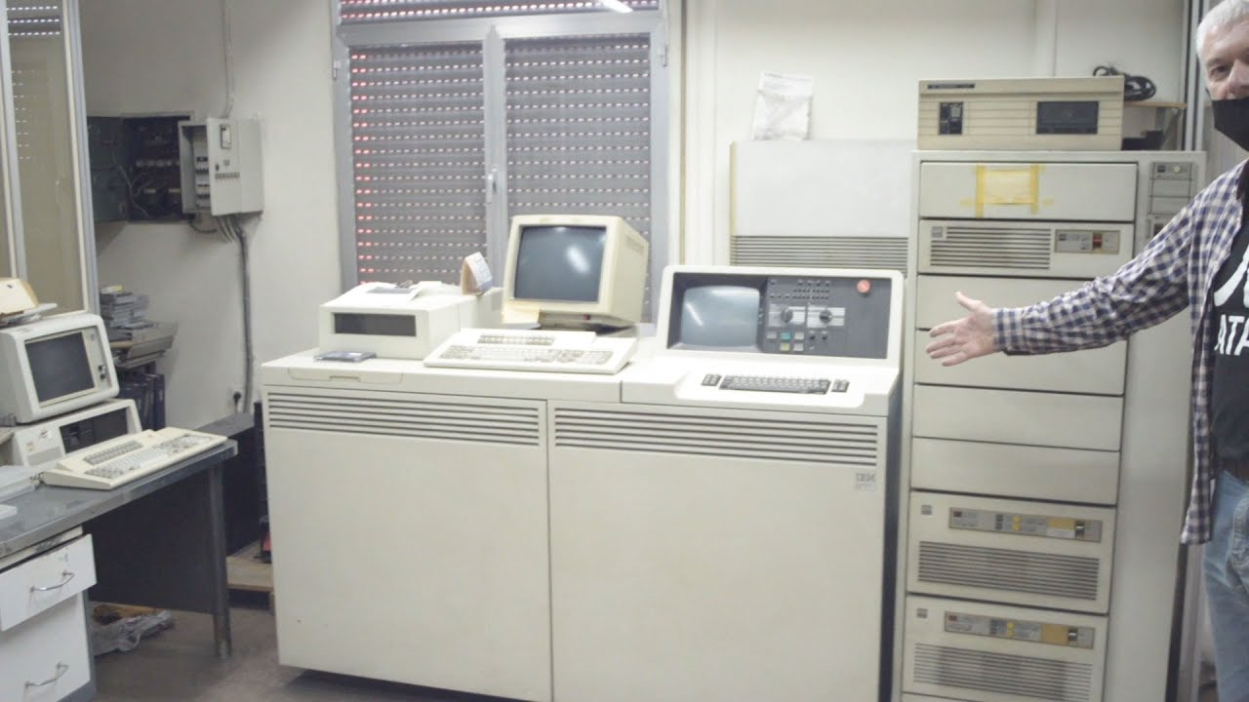
IBM dans les années 1980 - 2010
Les ordinateurs IBM 38

Slide 5
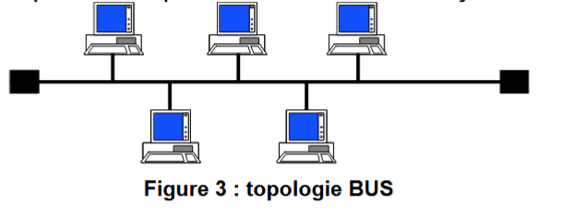
IBM dans les années 1980 - 2010
Les ordinateurs IBM 38
    Informatique distribuée

Slide 6
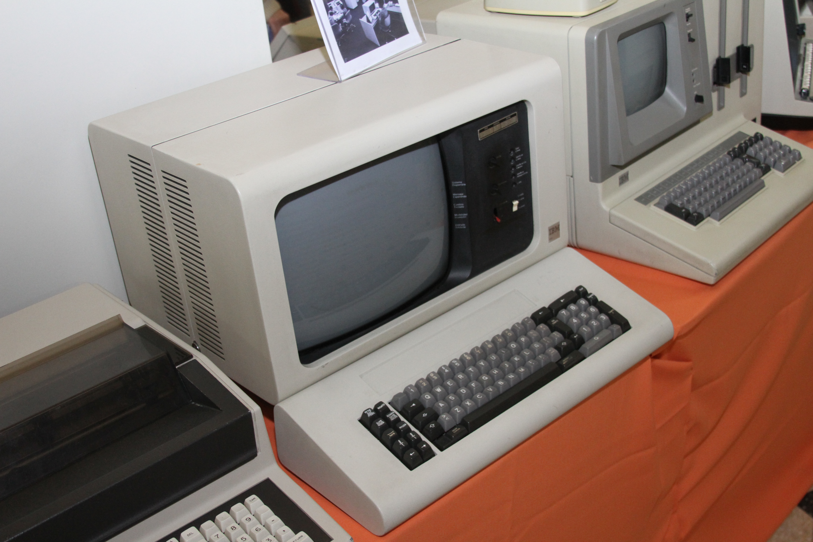
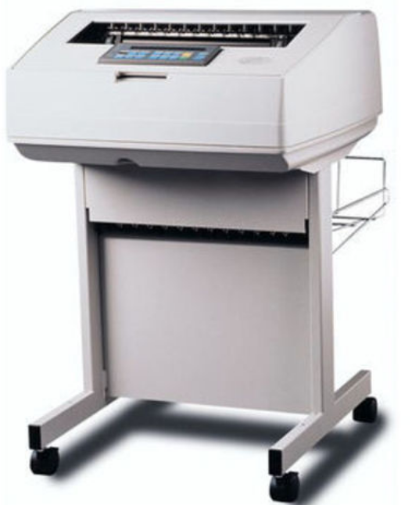
IBM dans les années 1980 - 2010
Les ordinateurs IBM 38
Les terminaux utilisateurs

Slide 7
IBM dans les années 1980 - 2010
1988 - Arrivée des ordinateurs AS/400
Système d’exploitation OS/400
  Reprises des fonctionnalité de l’IBM 38, notamment les bases de données relationnelles, avec beaucoup d’amélioration.
Forte amélioration de connectivité
  Possibilité de mettre à jour instantanément les mêmes bases de données de plusieurs AS/400 dans des lieux géographiques différents ce qui permettait de renforcer la sécurité.
  Connection des utilisateurs dans un réseau local et/ou externe.
  Facilités pour les utilisateurs agréés d’accéder à leurs données par une application d’interrogation le QUERY /400.

Slide 8
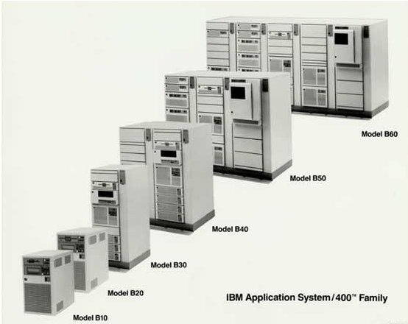
IBM dans les années 1980 - 2010
Les ordinateurs IBM AS/400

Slide 9
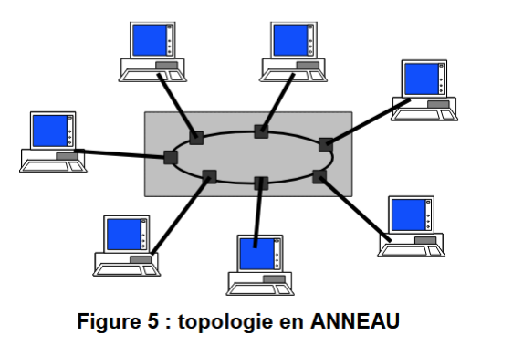
IBM dans les années 1980 - 2010
Les ordinateurs IBM AS/400

Slide 10
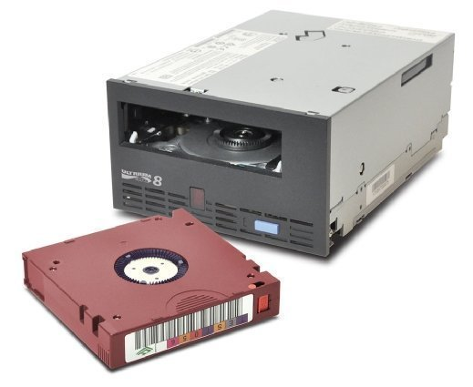
IBM dans les années 1980 - 2010
Les ordinateurs IBM AS/400
Unités de sauvegarde

Slide 11
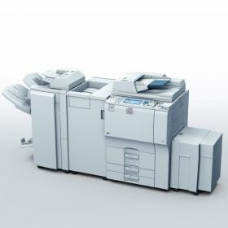
IBM dans les années 1980 - 2010
Les ordinateurs IBM AS/400
Imprimantes

Slide 12
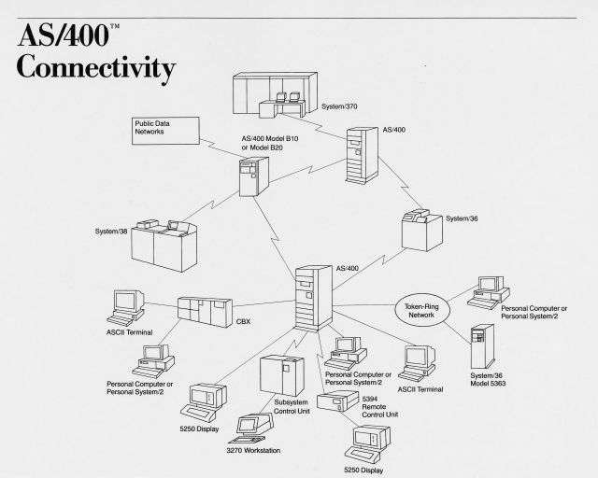
IBM dans les années 1980 - 2010
Les ordinateurs IBM AS/400

Slide 13
IBM dans les années 1980 - 2010
Quelques anecdotes vécues ces années
Panne informatique un vendredi sur l’AS/400 (un disque dur interne à changer)
  Installation d’un nouveau disque dur par IBM.
  Reconstitution des bases de données (les informations de tous les disques durs)
  Application des journaux - données de sécurité - de toutes les informations enregistrées par les utilisateurs dans les dernières journées de travail.
  L’équipe informatique s’est activée tous le week-end.
  Le lundi matin les utilisateurs ont pu travailler normalement sans pertes d’informations.
Année 2000 – comparaison dans les programmes l’année sur 2 positions.
  Né en 1930 (en 30) - comparaison avec l’an 2000 (00) donc année 30 – 00 - résultat 30 ans – au lieu de 70 ans - donc pas de rente AVS, pas de rente retraite.

Slide 14
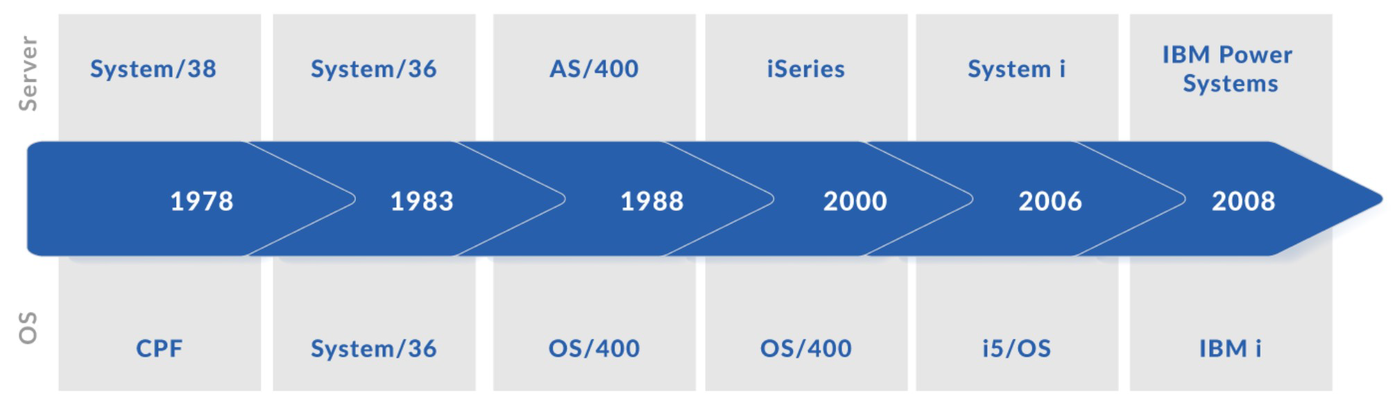
IBM dans les années 1980 - 2010
Les ordinateurs IBM System 360
Une salle informatique climatisée était nécessaire.
L’unité centrale disposé d’une mémoire vive titanesque de 8 Kilo-octets, plus tard extensible à 524 kilo-octets et plus.
  Un PC aujourd’hui dispose d’environ 16 ou 32 Giga-octet – soit 16.000.000 et 32.000.000 de kilo-octets.
Le multitâches

